Slide 1
Административные правонарушения, посягающие на общественный порядок и нравственность
ПРЕПОДАВАТЕЛЬ : ТУСУПОВА А.Ж.

Slide 2
Общее определение
Согласно современному административному законодательству, административные правонарушения, посягающие на общественный порядок и нравственность, представляют собой особую, специфическую группу административных правонарушений, нашедших отражение в главе 25 «Административные правонарушения, посягающие на общественный порядок и нравственность» Особенной части Кодекса Республики Казахстан об административных правонарушениях (далее КоАП РК). Данная глава Особенной части КоАП РК содержит в себе 17 составов административных правонарушений (статьи 434- 450), признаваемых законодателем в качестве административных правонарушений, посягающих на общественный порядок и нравственность.

Slide 3


И к их числу законодатель относит:
мелкое хулиганство - статья 434 КоАП РК;
хулиганство, совершенное несовершеннолетним - статья 435 КоАП РК;
стрельба из огнестрельного оружия, взрыв пиротехнических устройств в населенных пунктах - статья 436 КоАП РК;
заведомо ложный вызов специальных служб - статья 438 КоАП РК;
распитие спиртных напитков или появление в общественных местах в пьяном виде - статья 440 КоАП РК;
заведомо ложная информация о факте коррупционного правонарушения - статья 439 КоАП РК;

Slide 4

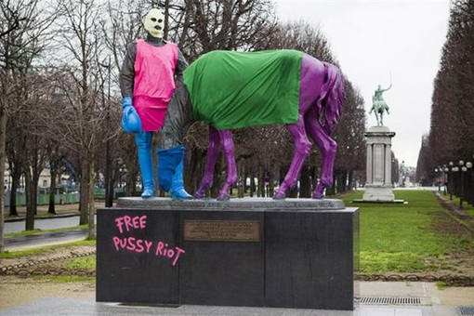
нарушение запрета потребления табачных изделий в отдельных общественных местах - статья 441 КоАП РК;
нахождение в ночное время несовершеннолетних в развлекательных заведениях или вне жилища без сопровождения законных представителей - статья 442 КоАП РК;
неповиновение законному требованию лица, участвующего в обеспечении общественного порядка - статья 443 КоАП РК;
участие, вовлечение или допуск к азартным играм - статья 444 КоАП РК;
нарушение законодательства Республики Казахстан об игорном бизнесе - статья 445 КоАП РК;
рекламирование продукции эротического содержания - статья 446 КоАП РК;
нарушение правил охраны и использования памятников истории и культуры - статья 447 КоАП РК;
вандализм несовершеннолетних - статья 448 КоАП РК;
приставание в общественных местах - статья 449 КоАП РК;
предоставление помещений заведомо для занятия проституцией или сводничества - статья 450 КоАП РК.

Slide 5
Мелкое хулиганство – нецензурная брань в общественных местах, оскорбительное приставание к физическим лицам, осквернение жилых помещений, загрязнение мест общего пользования, парков, скверов, в том числе выброс коммунальных отходов в неустановленных местах, и другие подобные действия, выражающие неуважение к окружающим, нарушающие общественный порядок и спокойствие физических лиц.
На сегодняшний день основное количество правонарушений рассматриваемых судами приходится на статью 434 КоАП РК – «мелкое хулиганство».
К примеру, Специализированным межрайонным административным судом г. Астаны за 2014 год рассмотрено 4 112 дел, за 2015 – 2 809 дел, за 2016 год – 2 623 дел, за первое полугодие 2017 года – 2 847 дел.

Slide 6
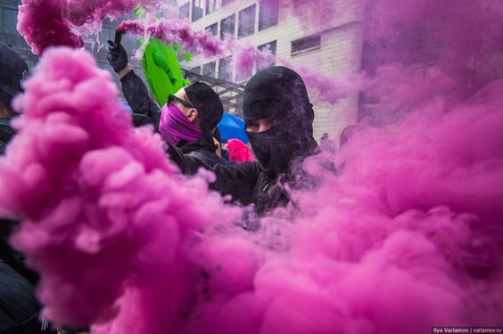

За данное административное правонарушение влечет штраф в размере десяти месячных расчетных показателей либо административный арест на срок до десяти суток.
Действия, совершенные повторно в течение года после наложения административного взыскания, – влекут административный арест на срок до пятнадцати суток.
Действия, совершенные лицами, к которым административный арест не применяется, – влекут штраф в размере двадцати месячных расчетных показателей.

Slide 7
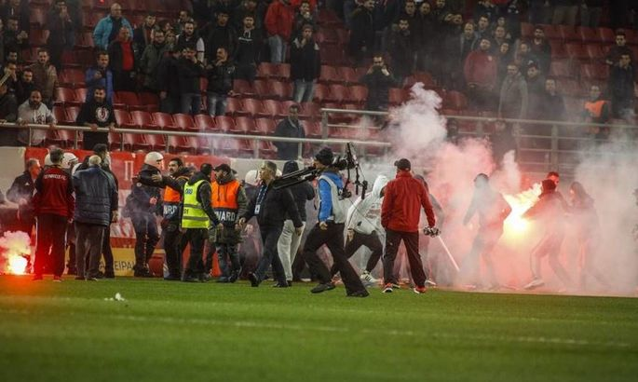
Статья 434-1. Нарушение правил поведения на спортивных и спортивно-массовых, зрелищных культурно-массовых мероприятиях физическими лицами
Нарушение правил поведения на спортивных и спортивно-массовых, зрелищных культурно-массовых мероприятиях физическими лицами в виде:
1) проноса в места проведения спортивных и спортивно-массовых, зрелищных культурно-массовых мероприятий алкогольной продукции, продукции в металлической, стеклянной таре, пиротехнических изделий и иных предметов, использование которых может представлять угрозу жизни и здоровью людей либо причинить материальный ущерб физическим и юридическим лицам;
2) использования плакатов, эмблем, транспарантов и иных визуальных предметов, направленных на разжигание социальной, расовой, национальной, религиозной, сословной и родовой розни, а равно ущемляющих права физических лиц во время проведения спортивных и спортивно-массовых, зрелищных культурно-массовых мероприятий, если эти действия не содержат признаков уголовно наказуемого деяния, -
влечет штраф на физических лиц в размере двадцати месячных расчетных показателей.
2. Действие, совершенное повторно в течение года после наложения административного взыскания, -
влечет штраф на физических лиц в размере сорока месячных расчетных показателей.

Slide 8

Статья 437. Нарушение тишины
Статья 435. Хулиганство, совершенное несовершеннолетним
Мелкое хулиганство или хулиганство, совершенное несовершеннолетним в возрасте от четырнадцати до шестнадцати лет, -
влечет штраф на родителей или лиц, их заменяющих, в размере семи месячных расчетных показателей.
1. Нарушение тишины в ночное время (с 23 до 6 часов утра), в том числе проведение в жилых помещениях и вне их сопровождаемых шумом работ, не связанных с неотложной необходимостью, препятствующее нормальному отдыху и спокойствию физических лиц, -
влечет штраф на физических лиц в размере пяти, на субъектов малого предпринимательства или некоммерческие организации - в размере десяти, на субъектов среднего предпринимательства - в размере пятнадцати, на субъектов крупного предпринимательства - в размере пятидесяти месячных расчетных показателей.
2. То же действие, совершенное повторно в течение года после наложения административного взыскания, -
влечет штраф на физических лиц в размере десяти, на субъектов малого предпринимательства или некоммерческие организации - в размере двадцати, на субъектов среднего предпринимательства - в размере тридцати, на субъектов крупного предпринимательства - в размере девяноста месячных расчетных показателей.

Slide 9


Статья 438. Заведомо ложный вызов специальных служб
Заведомо ложный вызов органов государственной противопожарной службы, полиции, скорой медицинской помощи, аварийных служб; действия, предусмотренные частью первой настоящей статьи, совершенные повторно в течение года после наложения административного взыскания либо совершенные в период ликвидации аварии, пожаров, последствий стихийных бедствий, - влекут штраф на физических лиц в размере 30-60 МРП.
Действия, предусмотренные частями первой и второй настоящей статьи, совершенные несовершеннолетними в возрасте от четырнадцати до шестнадцати лет, - влекут предупреждение или штраф на родителей или лиц, их заменяющих, в размере пятнадцати месячных расчетных показателей.
Статья 439. Заведомо ложная информация о факте коррупционного правонарушения
1. Сообщение органу, ведущему борьбу с коррупцией, заведомо ложной информации о факте коррупционного правонарушения -
влечет предупреждение либо штраф на физических лиц в размере двадцати месячных расчетных показателей.
2. Действие, предусмотренное частью первой настоящей статьи, совершенное повторно в течение года после наложения административного взыскания, -
влечет штраф на физических лиц в размере сорока месячных расчетных показателей.

Slide 10
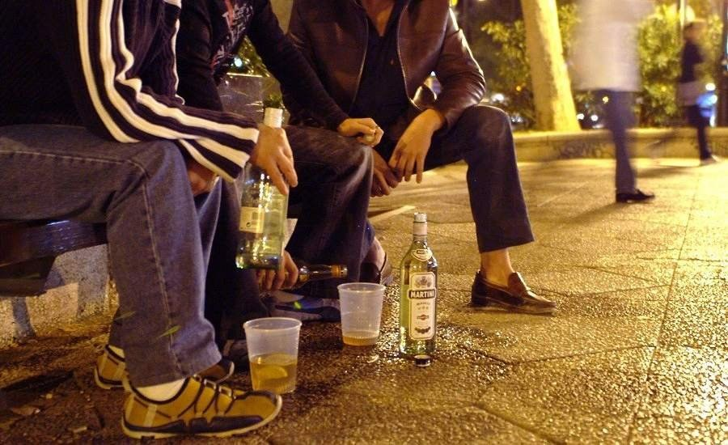

Статья 440. Распитие алкогольных напитков или появление в общественных местах в состоянии опьянения
1. Распитие алкогольных напитков на улицах и в других общественных местах, кроме организаций торговли и общественного питания, в которых продажа алкогольных напитков на разлив разрешена местным исполнительным органом, или появление в общественных местах в состоянии опьянения, оскорбляющем человеческое достоинство и общественную нравственность, -
влечет штраф в размере пяти месячных расчетных показателей.
2. Появление в общественных местах в состоянии опьянения лиц, не достигших восемнадцати лет, а равно распитие ими алкогольных напитков -
влекут штраф на родителей или лиц, их заменяющих, в размере пяти месячных расчетных показателей.

Slide 11


Статья 441. Нарушение запрета потребления табачных изделий в отдельных общественных местах
1. Потребление табачных изделий в отдельных общественных местах, в которых законодательством Республики Казахстан установлен запрет на потребление табачных изделий, за исключением случая, предусмотренного частью пятой статьи 564 Кодекса, - влечет штраф на физических лиц в размере трех месячных расчетных показателей. Действие, предусмотренное частью первой настоящей статьи, совершенное повторно в течение года после наложения административного взыскания, - влечет штраф на физических лиц в размере шести месячных расчетных показателей.
Нарушение работодателем законодательства Республики Казахстан, предусматривающего выделение специальных мест для потребления табачных изделий, а также непринятие мер к лицам, потребляющим табачные изделия в не определенных для этого специальных местах, - влекут штраф на должностных лиц, субъектов малого предпринимательства или некоммерческие организации в размере десяти, на субъектов среднего предпринимательства - в размере двадцати пяти, на субъектов крупного предпринимательства - в размере сорока месячных расчетных показателей.

Slide 12

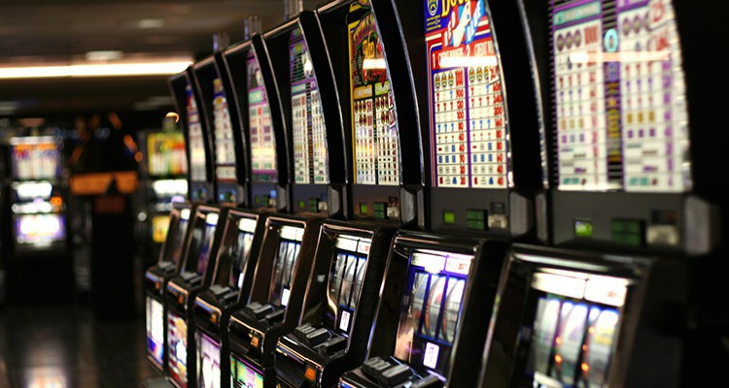
Статья 445. Нарушение законодательства Республики Казахстан об игорном бизнесе
1. Несоблюдение требования о расположении игорных заведений, касс тотализатора или букмекерской конторы в нежилых помещениях и запрета на их размещение в нежилых помещениях жилых домов (жилых зданий), зданиях промышленных предприятий и их комплексов и других производственных, коммунальных и складских объектах, культовых зданиях (сооружениях), зданиях государственных органов и учреждений, организаций образования, здравоохранения, культуры, аэропортов, вокзалов, на станциях и остановках всех видов общественного транспорта городского и пригородного сообщения -
влечет штраф на субъектов среднего предпринимательства в размере трехсот, на субъектов крупного предпринимательства - в размере одной тысячи месячных расчетных показателей, с приостановлением действия лицензии.
2. Заключение пари, прием (учет) ставок, выплата выигрыша вне игорных заведений (касс тотализаторов или букмекерских контор) либо организация и проведение азартных игр и (или) пари, предусматривающих прием ставок и (или) выдачу выигрыша в виде иного имущества, кроме денег, организатором игорного бизнеса, за исключением случая, установленного законом, -
влекут штраф на субъектов среднего предпринимательства в размере трехсот, на субъектов крупного предпринимательства - в размере одной тысячи месячных расчетных показателей, с приостановлением действия лицензии.
3. Несоблюдение требований по проценту выигрыша, технологически заложенного в игровой автомат, -
влечет штраф на субъектов среднего предпринимательства в размере трехсот, на субъектов крупного предпринимательства - в размере одной тысячи месячных расчетных показателей, с конфискацией доходов, полученных вследствие совершения административного правонарушения, и приостановлением действия лицензии.
4. Невыполнение организатором игорного бизнеса условий по формированию, использованию, обеспечению размещения на постоянной основе обязательных резервов в порядке и на условиях, определяемых законодательством Республики Казахстан, -
влечет штраф на субъектов среднего предпринимательства в размере трехсот, на субъектов крупного предпринимательства - в размере одной тысячи месячных расчетных показателей, с приостановлением действия лицензии.
5. Монтаж игровых автоматов или их частей в стены, оконные и дверные проемы в казино и залах игровых автоматов -
влечет штраф на субъектов среднего предпринимательства в размере трехсот, на субъектов крупного предпринимательства - в размере одной тысячи месячных расчетных показателей, с приостановлением действия лицензии.
6. Несоблюдение организатором игорного бизнеса требований по оборудованию касс и игровых мест игорных заведений видеозаписывающими системами либо нарушение сроков хранения записанной информации или условий фиксации, либо неисполнение обязанности установить оборудование для организации и проведения пари -
влечет штраф на субъектов среднего предпринимательства в размере трехсот, на субъектов крупного предпринимательства - в размере одной тысячи месячных расчетных показателей, с приостановлением действия лицензии.

Slide 13
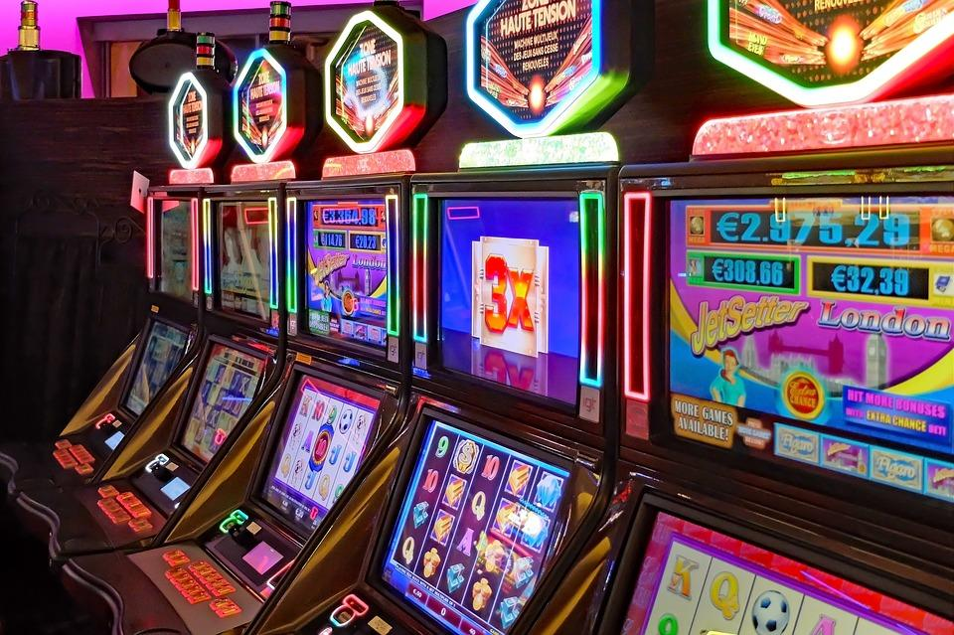

7. Несоблюдение требований по установлению в одном казино не менее тридцати игровых столов, в зале игровых автоматов - не менее шестидесяти игровых автоматов -
влечет штраф на субъектов среднего предпринимательства в размере трехсот, на субъектов крупного предпринимательства - в размере одной тысячи месячных расчетных показателей, с приостановлением действия лицензии.
8. Использование организатором игорного бизнеса игровых автоматов с нарушением требований законодательства Республики Казахстан в области технического регулирования -
влечет штраф на субъектов среднего предпринимательства в размере трехсот, на субъектов крупного предпринимательства - в размере одной тысячи
9. Неисполнение обязанности по обеспечению фискальным режимом сервера аппаратно-программного комплекса, осуществлению посредством аппаратно-программного комплекса расчета коэффициентов выигрышей на варианты исхода пари, учета принятых ставок, расчета выигрышей по результатам пари, учета выигрышей и выплаты по ним -
влечет штраф на субъектов среднего предпринимательства в размере трехсот, на субъектов крупного предпринимательства - в размере одной тысячи месячных расчетных показателей, с приостановлением действия лицензии.
10. Несоблюдение требований о приеме ставки на основании коэффициентов, рассчитанных аппаратно-программным комплексом, и только на предстоящие реальные события либо по оборудованию букмекерских контор аппаратно-программным комплексом либо о запрете на назначение на руководящую должность в игорном заведении лица, имеющего неснятую или непогашенную судимость за совершенное преступление в сфере экономической деятельности либо за умышленные преступления средней тяжести, тяжкие преступления, особо тяжкие преступления, -
влечет штраф на субъектов среднего предпринимательства в размере трехсот, на субъектов крупного предпринимательства - в размере одной тысячи месячных расчетных показателей, с приостановлением действия лицензии.
11. Действия (бездействие), предусмотренные частями первой, второй, четвертой, пятой, шестой, седьмой, девятой и десятой настоящей статьи, совершенные повторно в течение года после наложения административного взыскания, -
влекут штраф на субъектов среднего предпринимательства в размере четырехсот, на субъектов крупного предпринимательства - в размере двух тысяч месячных расчетных показателей, с лишением лицензии.

Slide 14
Статья 446. Рекламирование продукции эротического содержания
Продажа, распространение или рекламирование продукции эротического содержания в неотведенных для этих целей местах
влекут штраф на физических лиц в размере двадцати месячных расчетных показателей с конфискацией продукции эротического содержания.
Статья 447. Нарушение правил охраны и использования памятников истории и культуры
Нарушение правил охраны и использования памятников истории и культуры, охраняемых государством, -
влечет штраф на физических лиц в размере пяти, на должностных лиц - в размере десяти месячных расчетных показателей.
Статья 448. Вандализм несовершеннолетних
Вандализм, то есть осквернение зданий, иных сооружений, памятников истории и культуры, природных объектов, охраняемых государством, мест захоронения людей надписями или рисунками, или иными действиями, оскорбляющими общественную нравственность, а равно умышленная порча имущества на транспорте или в иных общественных местах, совершенные несовершеннолетними в возрасте до шестнадцати лет, -
влекут штраф на родителей или лиц, их заменяющих, в размере пятнадцати месячных расчетных показателей.

Slide 15

Статья 449. Приставание в общественных местах
1. Приставание, то есть назойливое обращение в общественных местах в целях покупки, продажи, обмена или приобретения вещей иным способом, совершенное лицом, не являющимся субъектом предпринимательства, а также в целях гадания, попрошайничества, оказания услуг сексуального характера либо навязывания иных услуг, -
влечет предупреждение либо штраф на физических лиц в размере пяти месячных расчетных показателей.
2. Действия, предусмотренные частью первой настоящей статьи, совершенные повторно в течение года после наложения административного взыскания, -
влекут штраф в размере десяти месячных расчетных показателей либо административный арест сроком до пяти суток.
3. Действия, предусмотренные частью первой настоящей статьи, совершенные иностранцем либо лицом без гражданства, -
влекут штраф в размере пяти месячных расчетных показателей либо административный арест сроком до пяти суток либо административное выдворение за пределы Республики Казахстан.

Slide 16


Статья 450. Предоставление помещений заведомо для занятия проституцией или сводничества
Предоставление помещений заведомо для занятия проституцией или сводничества -
влечет штраф на физических и должностных лиц в размере ста месячных расчетных показателей, на субъектов малого предпринимательства - в размере ста пятидесяти, на субъектов среднего предпринимательства - в размере трехсот, на субъектов крупного предпринимательства - в размере одной тысячи месячных расчетных показателей, с приостановлением их деятельности или отдельных видов деятельности на срок до трех месяцев.
2. То же действие, совершенное повторно в течение года после наложения административного взыскания, -
влечет штраф на физических и должностных лиц в размере ста пятидесяти месячных расчетных показателей, на субъектов малого предпринимательства - в размере двухсот,
на субъектов среднего предпринимательства - в размере четырехсот,
на субъектов крупного предпринимательства - в размере двух тысяч месячных расчетных показателей, с запрещением их деятельности или отдельных видов деятельности на срок до трех лет с конфискацией доходов, полученных вследствие совершения административного правонарушения.

Slide 17
ВЫВОД :
Административное правонарушение, посягающее на общественную нравственность - это общественно вредные, противоправные, виновные деяния, нарушающие охраняемые мерами административной ответственности общественную нравственность, обстановку общественного и личного спокойствия граждан, их честь и достоинство. В приведенном определении главное значение имеет то обстоятельство, что правонарушение в рассматриваемой сфере образует такие действия людей, которые посягают на установленный порядок общественных отношений в общественных местах, иначе говоря, это правонарушение дезорганизующее общественную жизнь, однако, следует отметить, что дезорганизация общественной жизни может быть вызвана различными обстоятельствами, например, стихийными факторами. Но в тех случаях, когда такая дезорганизация не связана с противоправным поведением людей, это не является нарушением закона. Посягательством можно считать сознательное, волевое действие человека, причиняющее вред общественным отношениям в сфере охраны общественного порядка. Нарушением надо считать не любое противоправное действие, а только то которое причиняет вред отношениям, которые охраняются и регулируются КоАП.

